Slide 1


Informe de Peticiones, Quejas, Reclamos,
Sugerencias y Denuncias
(PQRSD)
Junio/2023
OFICINA DE ATENCIÓN AL USUARIO INSTITUTO TECNOLÓGICO DEL PUTUMAYO
RESOLUCIONES Nros. 0316/2015 - 0070/2016

Slide 2

El presente documento corresponde al Informe de Peticiones, Quejas,
Reclamos, Sugerencias y Denuncias (PQRSD) recibidas y atendidas por la
Oficina de atención al usuario del Instituto Tecnológico del Putumayo
Correspondiente al mes de Junio de 2023.
De acuerdo con los datos arrojados por los canales de atención,
durante en el mes de junio, se recibieron (550) PQRSD
garantizando el registro del 100% y teniendo en cuenta lo reportado
les fue asignado su trámite, no se negó el acceso a ninguna de ellas.
A
PQRS
Recibidas por canal de atención
C

Slide 3
El 52% de la comunicación vía telefonía celular, corresponde a las llamadas recibidas, donde se brindó información tendiente a las fechas de Selección y Admisión de estudiantes nuevos 15 y 16 de junio de 2023. Publicación de lista de admitidos 20-junio-2023 y Matrícula ordinaria estudiantes del 20-junio al 28-julio-2023.
B
La mayoría de las interacciones (97%) se dirigen al canal de atención al usuario atencionalusuario@itp.edu.co. Esto sugiere que la mayoría de las consultas, solicitudes o peticiones de los usuarios se canalizan a través de este medio.
Las notificaciones judiciales representan solo el 3% del total de interacciones virtuales notificacionesjudiciales@itp.edu.co. Esto indica que, en comparación con las consultas de los usuarios, las comunicaciones relacionadas con asuntos judiciales son relativamente bajas en número.
C

Slide 4

PQRSD
recibidas por modalidad de petición
1
2
3
PETICIONES DE INFORMACION
6355
25%
PETICIONES DE
INTERES
PARTICULAR
112
44%
QUEJAS
1
0%
4
RECLAMOS
0
0%
5
6
SUGERENCIAS
0
0%
DENUNCIAS
0
0%
7
OTRO
78
31%

Slide 5
Peticiones de Información: Representan el 25% del total de PQRS. Este tipo de PQRS involucra solicitudes de información sobre planes de mejoramiento, planes de estudios, servicios,, solicitudes de documentos institucionales para convenios de pasantías y practicas o políticas.
Peticiones de Interés Particular: Son la categoría más grande, con un 44% del total de PQRS. Esto sugiere que durante el mes de junio de 2023, hubo una cantidad significativa de consultas o solicitudes relacionadas con asuntos específicos que conciernen a individuos en particular. Solicitudes de validaciones por suficiencia, homologaciones, transferencias, cambios de sede y ampliaciones ITP Puerto Asís y Valle del Guamuez.
Quejas, Reclamos, Sugerencias y Denuncias: Se registro una queja relacionada con una agresión de carácter verbal ocasionada a una estudiante por un particular en las instalaciones del Instituto Tecnológico del Putumayo.
Otro: Esta categoría comprende el 31% del total de PQRS. Corresponder a invitaciones a congresos, ferias universitaria, reuniones, presentación de catálogos de productos, brochure de Universidades, entre otros.
En resumen, durante el mes de junio de 2023, las peticiones de interés particular fueron el tipo más común de PQRS, seguidas de las peticiones de información. Aunque se registro una (01) queja la cual se soluciono según los protocolos establecidos. "Otro" aún representó una proporción significativa, lo que indica una variedad de consultas o solicitudes no clasificadas en las categorías principales.
Notes:
ona

Slide 6

P Q R S D
asignadas a dependencias y grupos internos de trabajo
La mayoría de las dependencias lograron atender todas las solicitudes recibidas (100% de atención).
Sin embargo, la dependencia de Talento Humano tuvo un porcentaje de atención del 91%, con (04) solicitudes sin atender. La cuales corresponden al pago de estampilla que los peticionarios no realizaron para el tramite de expedición de certificaciones laborales. Una vez se surta el respectivo pago, se procederá con la respectiva respuesta.

Slide 7
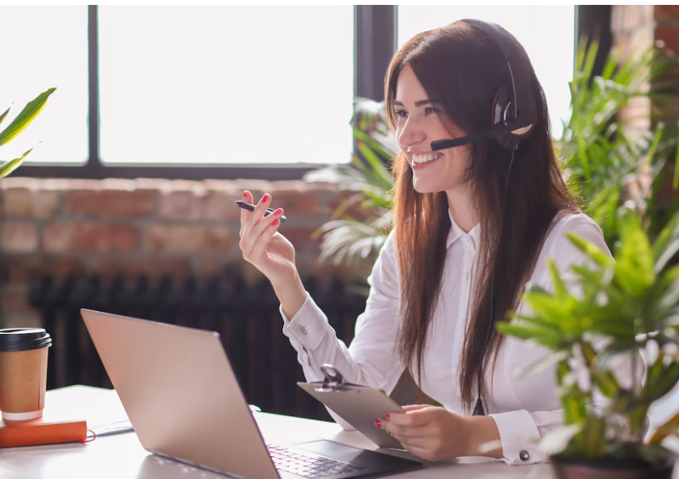
Gestión de traslados y acceso a la Información
Durante el mes de junio de 2023, la mayoría de las dependencias del Instituto demostraron un compromiso destacado y una eficiencia notable en la gestión de las PQRS. No obstante, es esencial destacar y abordar las áreas donde se detectaron solicitudes sin atender, con el objetivo de implementar mejoras y asegurar una atención completa a los usuarios.
En cuanto a la queja, se atendió diligentemente y se proporcionó una respuesta adecuada a la peticionaria. La institución procedió con el tratamiento respectivo según los términos del Protocolo de atención a casos de violencias y cualquier tipo de discriminación basada en genero del Instituto Tecnológico del Putumayo.
Tiempo promedio de respuesta
Tipos de petición | Días permitidos para respuesta
EXPEDICIÓN COPIAS DE DOCUMENTOS | 10
TRASLADOS POR COMPETENCIA | 5
ENTES DE CONTROL | 5
CONSULTAS DE INFORMACIÓN TÉCNICA | 30
QUEJAS | 15
RECLAMOS | 15
SUGERENCIAS Y FELICITACIONES | 30
DERECHOS DE PETICIÓN | 15

Slide 8






Recomendaciones
Proporciona capacitación y sensibilización a todo el personal involucrado en la gestión de PQRS y acciones legales. Esto puede ayudar a garantizar que todos estén familiarizados con los procedimientos y plazos aplicables, y puedan cumplir con sus responsabilidades de manera efectiva.
1
Establece procedimientos estandarizados y documentados para la gestión de PQRS y acciones legales. Esto ayuda a garantizar la coherencia en la aplicación de políticas y procedimientos en todas las áreas de la organización.
2

